Slide 1
УСТОЙЧИВОЕ РАЗВИТИЕ — МОДЕЛЬ РАЗВИТИЯ
ХХI В.
Мискевич Светлана Викторовна
учитель истории и обществоведения
ГУО «Средняя школа №34 г.Бобруйска»

Slide 2
ПРОБЛЕМНЫЙ ВОПРОС
ЧТО НУЖНО СДЕЛАТЬ ДЛЯ ТОГО ЧТОБЫ ОБЕСПЕЧИТЬ УСТОЙЧИВОЕ РАЗВИТИЕ ОБЩЕСТВА?

Slide 3
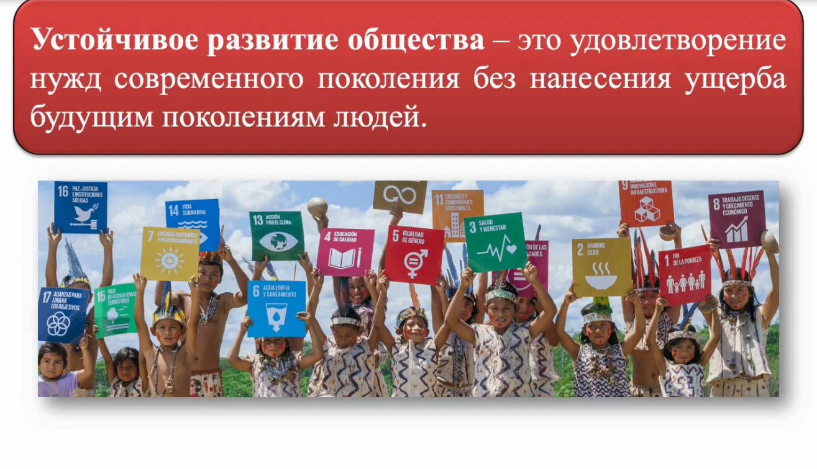

Slide 4
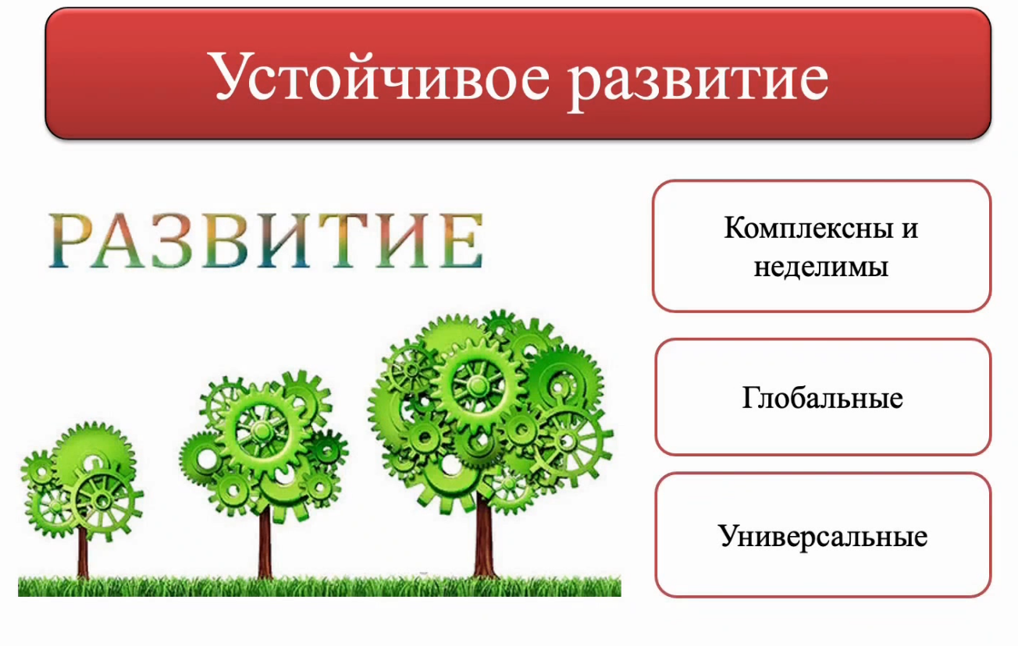

Slide 5
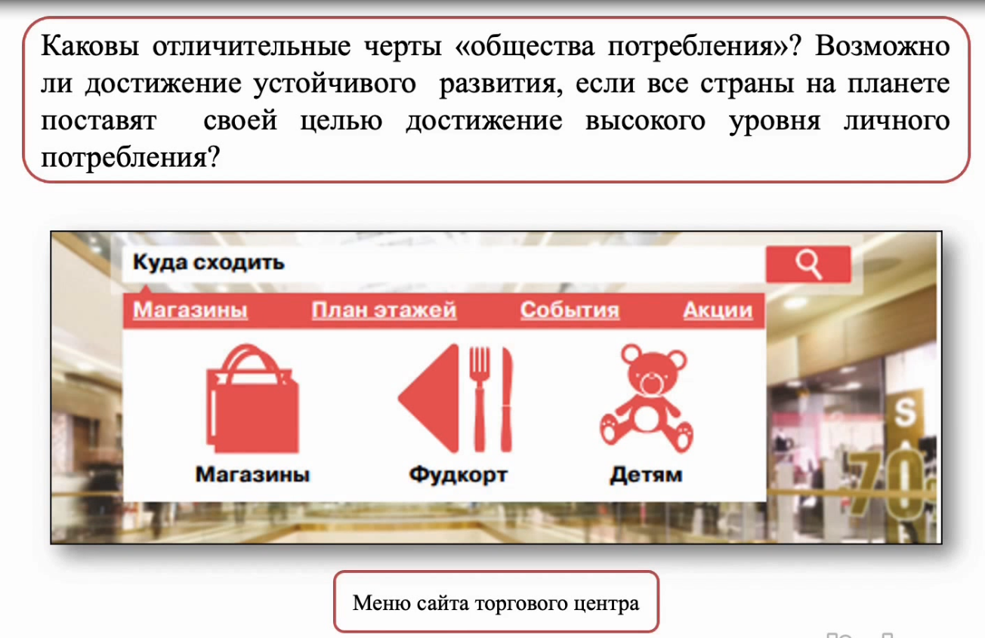

Slide 6
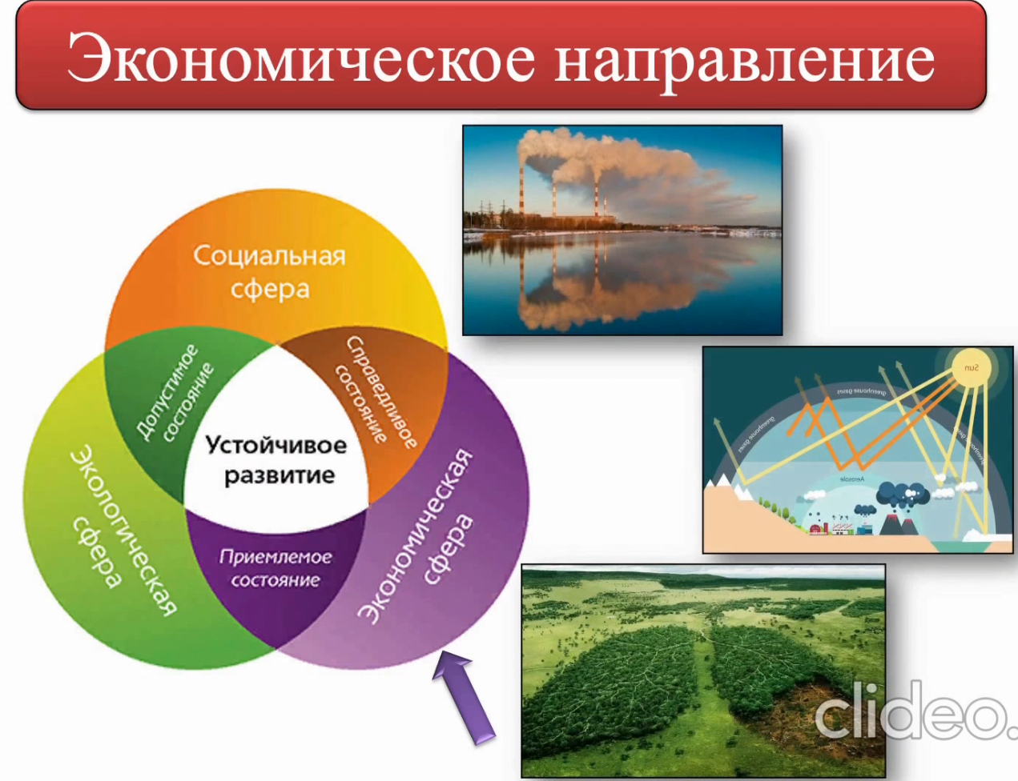

Slide 7
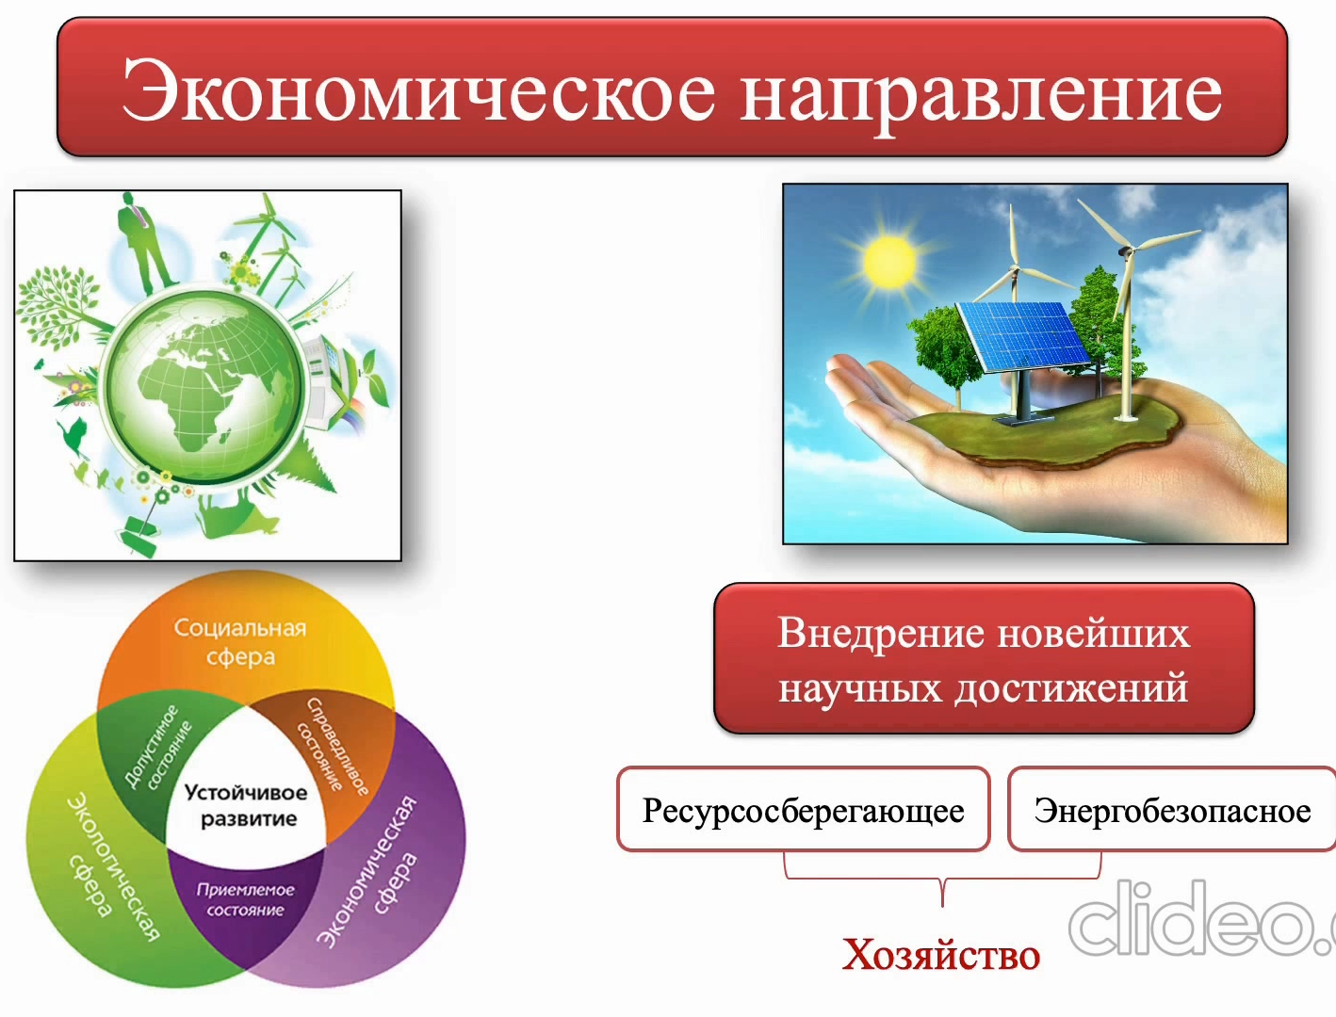

Slide 8
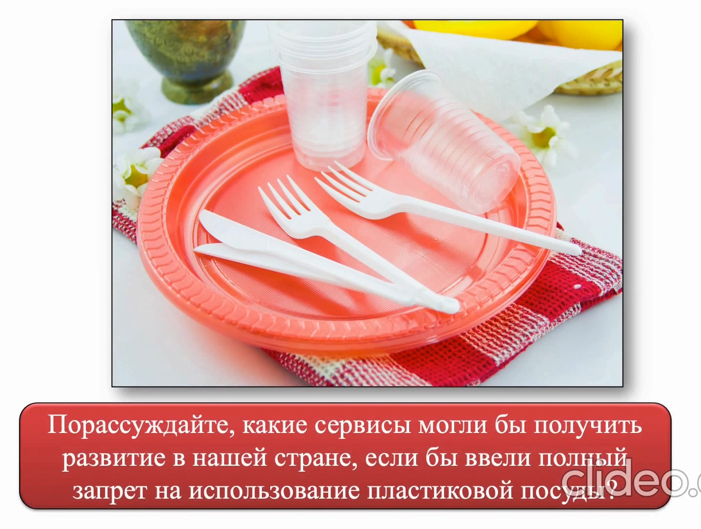

Slide 9


Slide 10

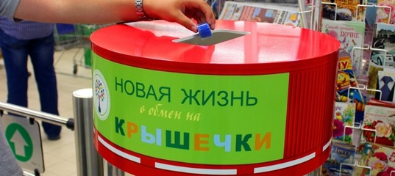

Slide 11
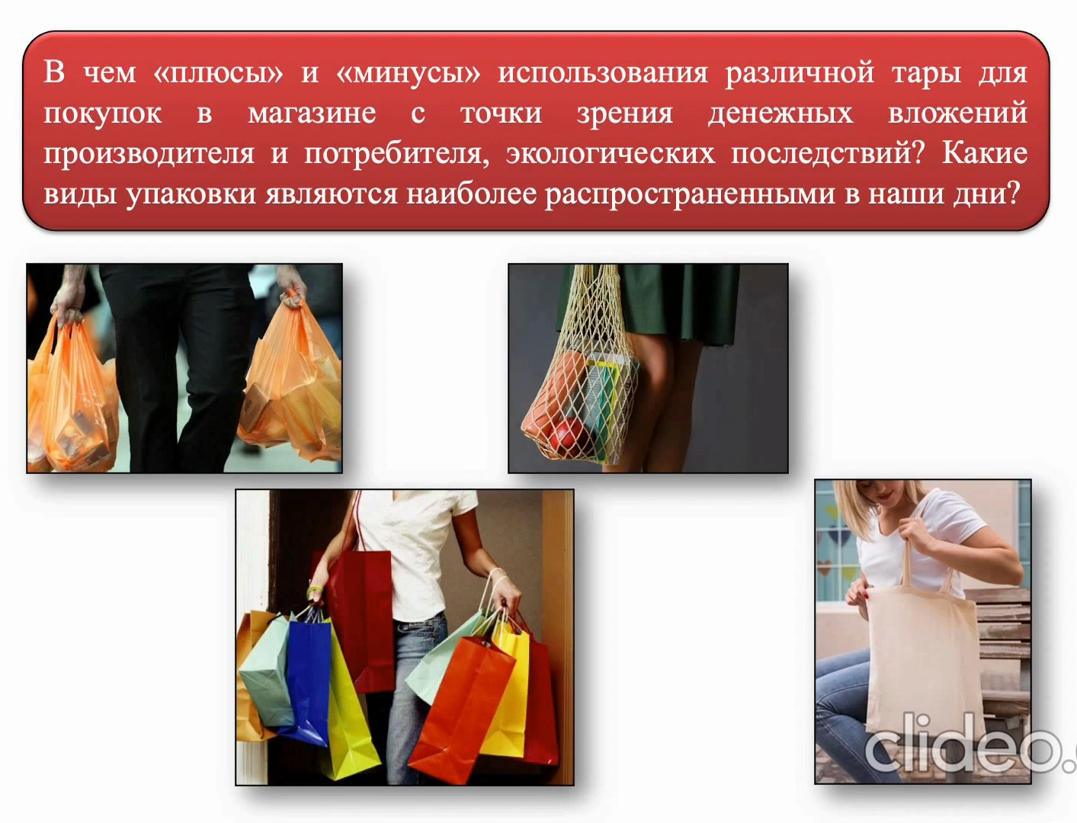

Slide 12
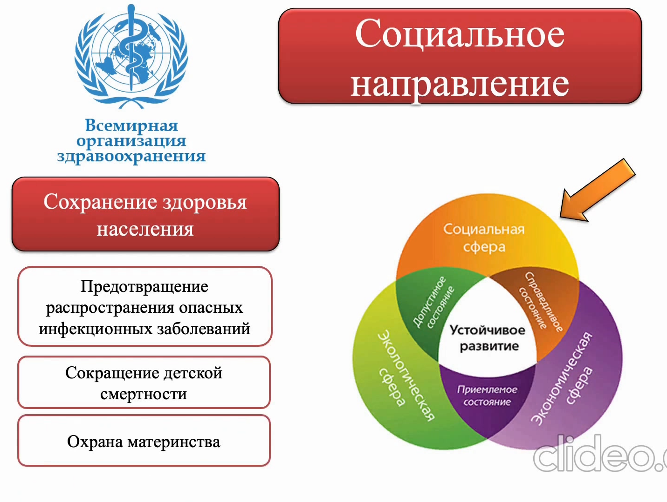

Slide 13
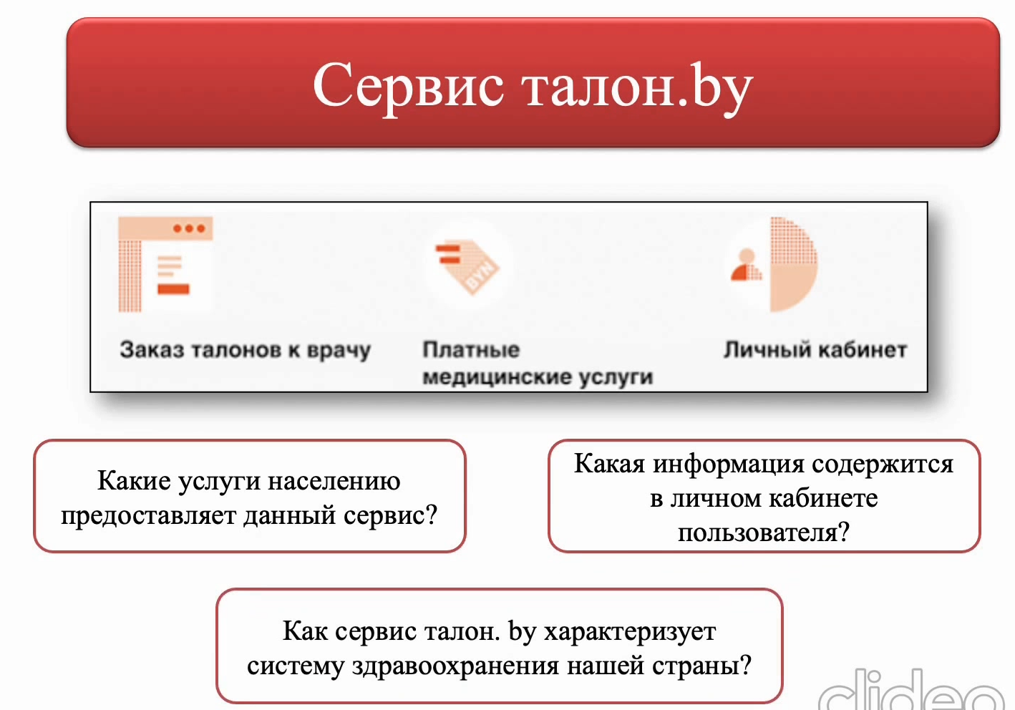

Slide 14
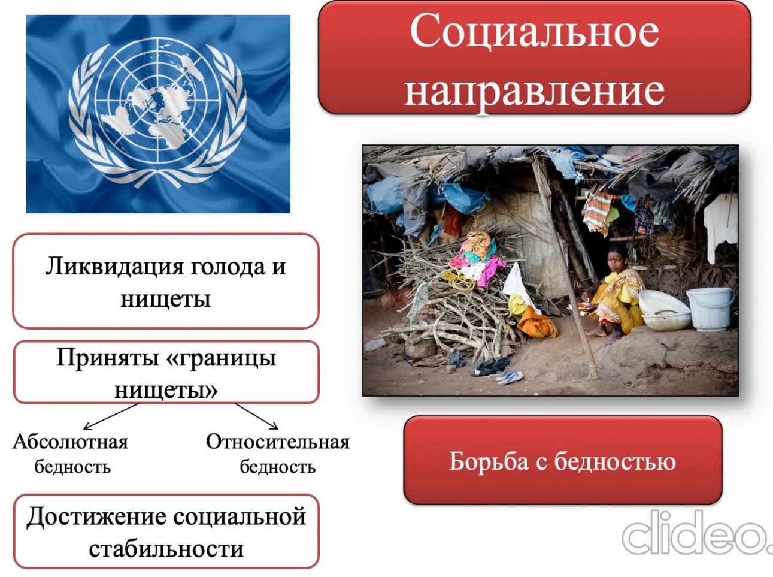

Slide 15
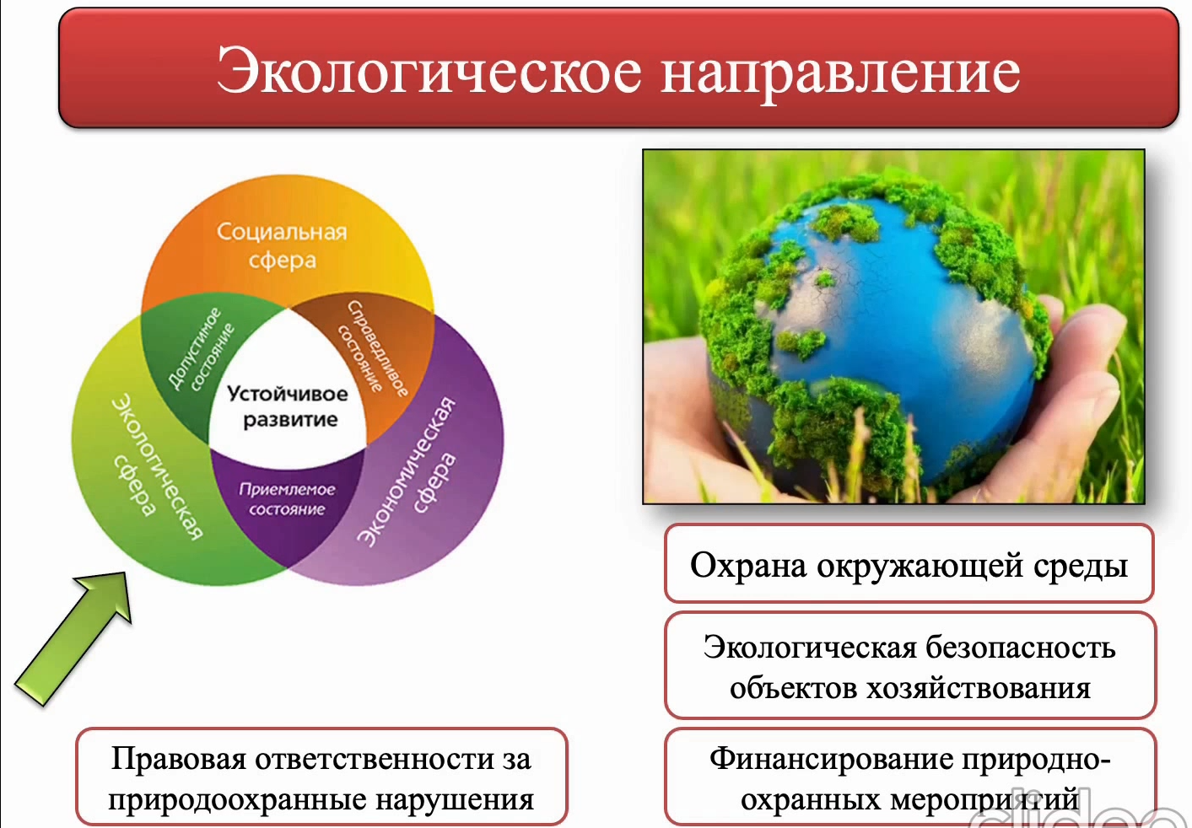

Slide 16
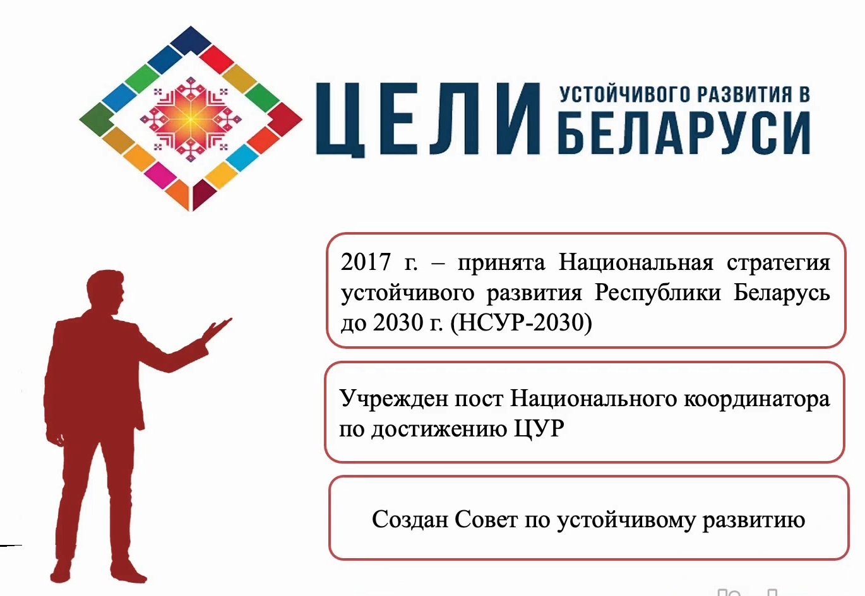

Slide 17
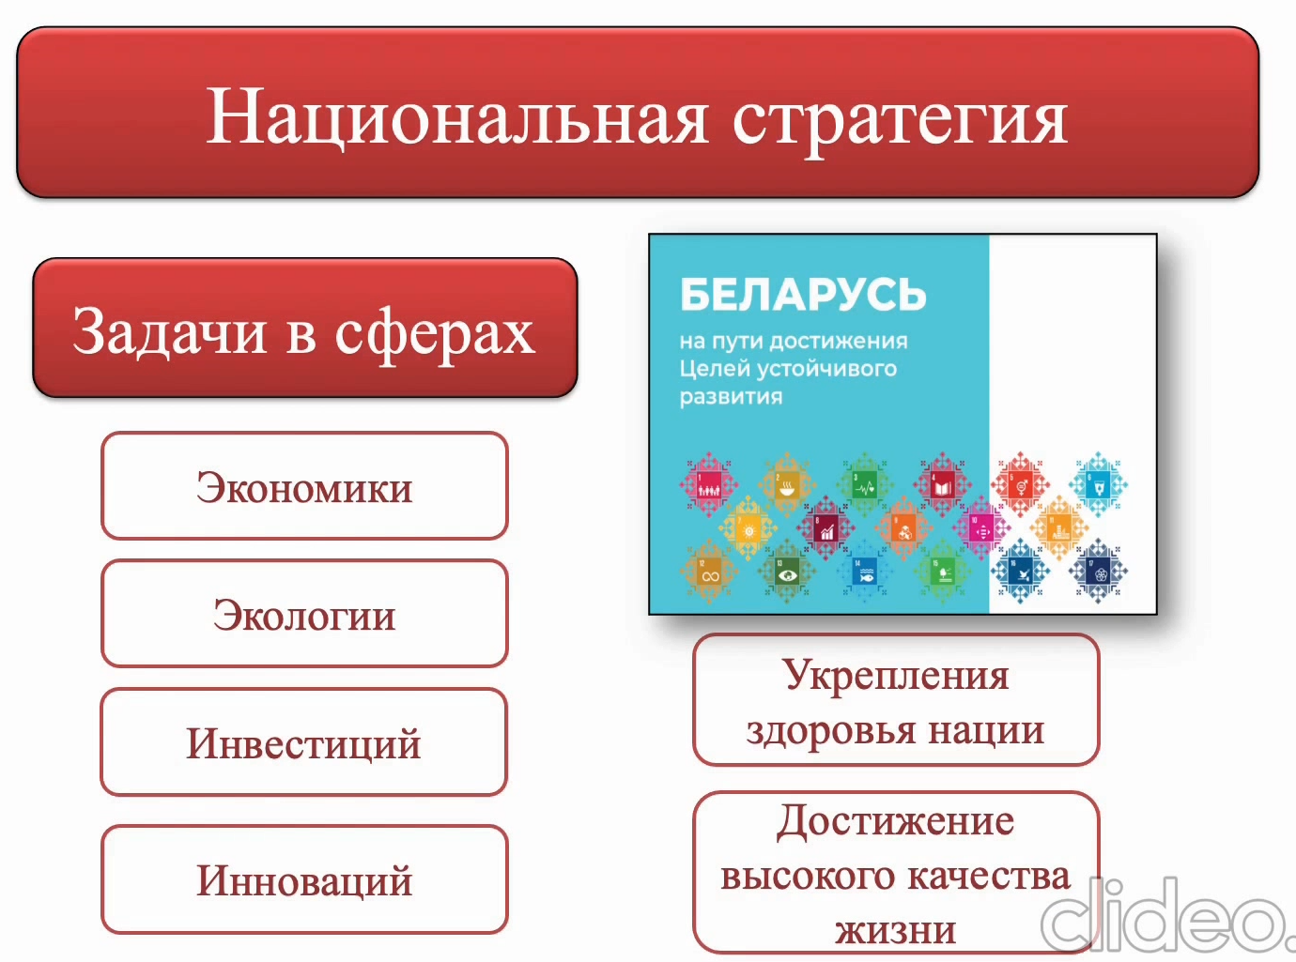

Slide 18
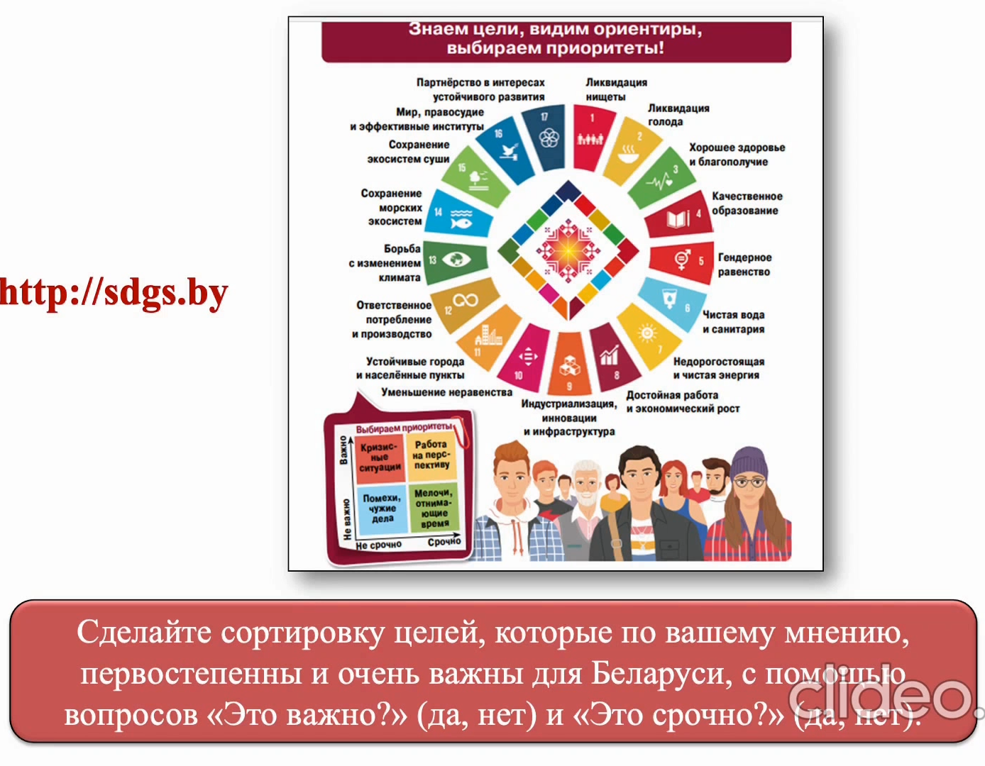

Slide 19
Домашнее задание:
§ 7, в.3 с.80 (письменно),
по желанию разработать принт для майки или сумки, посвященный достижению целей устойчивого развития

